Slide 1
Algoritmi di classificazione
Implementazione e Confronto su dataset
Mushroom e Rice

Slide 2
Introduzione
In questo progetto andremmo ad analizzare i dataset Mushroom e Rice. Addestreremo dei modelli di classificazione in grado di categorizzare i diversi dati in base alle loro caratteristiche. Mostrando le relative metriche di ogni algoritmo andremo a valutare l’efficacia dei vari modelli implementati.

Slide 3
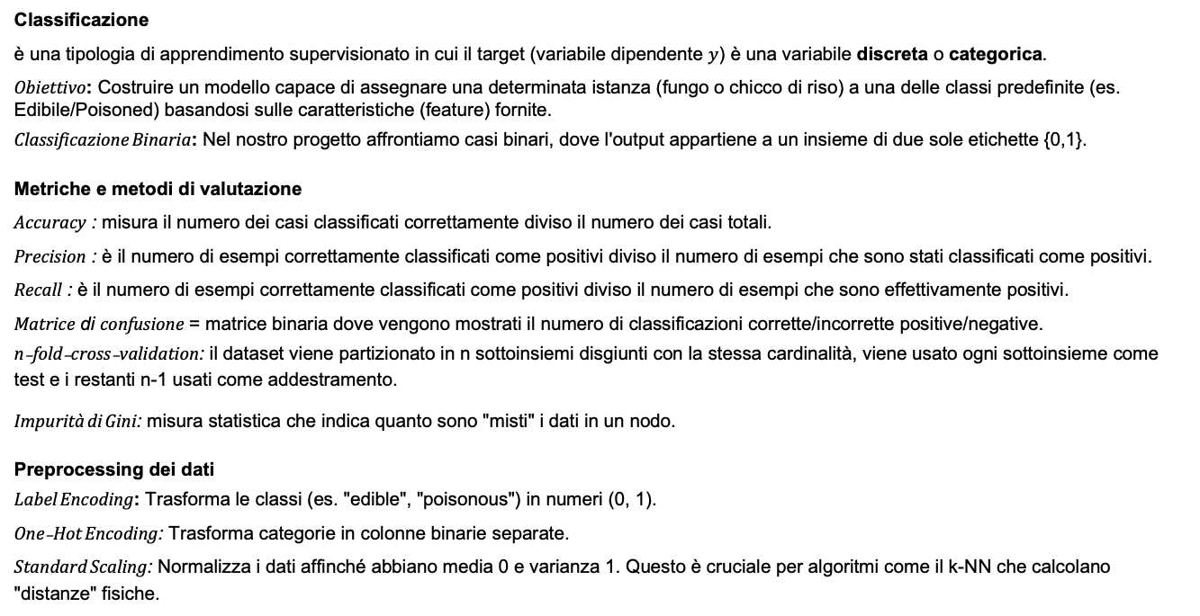
Basi Teoriche
Classificazione
è una tipologia di apprendimento supervisionato in cui il target (variabile dipendente $y$) è una variabile discreta o categorica.
Obiettivo: Costruire un modello capace di assegnare una determinata istanza (fungo o chicco di riso) a una delle classi predefinite (es. Edibile/Poisoned) basandosi sulle caratteristiche (feature) fornite.
Classificazione Binaria: Nel nostro progetto affrontiamo casi binari, dove l'output appartiene a un insieme di due sole etichette {0,1}.
Metriche e metodi di valutazione
Accuracy : misura il numero dei casi classificati correttamente diviso il numero dei casi totali.
Precision : è il numero di esempi correttamente classificati come positivi diviso il numero di esempi che sono stati classificati come positivi.
Recall : è il numero di esempi correttamente classificati come positivi diviso il numero di esempi che sono effettivamente positivi.
Matrice di confusione = matrice binaria dove vengono mostrati il numero di classificazioni corrette/incorrette positive/negative.
n-fold-cross-validation: il dataset viene partizionato in n sottoinsiemi disgiunti con la stessa cardinalità, viene usato ogni sottoinsieme come test e i restanti n-1 usati come addestramento.
Impurità di Gini: misura statistica che indica quanto sono "misti" i dati in un nodo.
Preprocessing dei dati
Label Encoding: Trasforma le classi (es. "edible", "poisonous") in numeri (0, 1).
One-Hot Encoding: Trasforma categorie in colonne binarie separate.
Standard Scaling: Normalizza i dati affinché abbiano media 0 e varianza 1. Questo è cruciale per algoritmi come il k-NN che calcolano "distanze" fisiche.

Slide 4
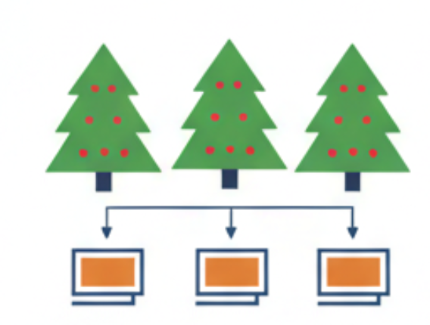
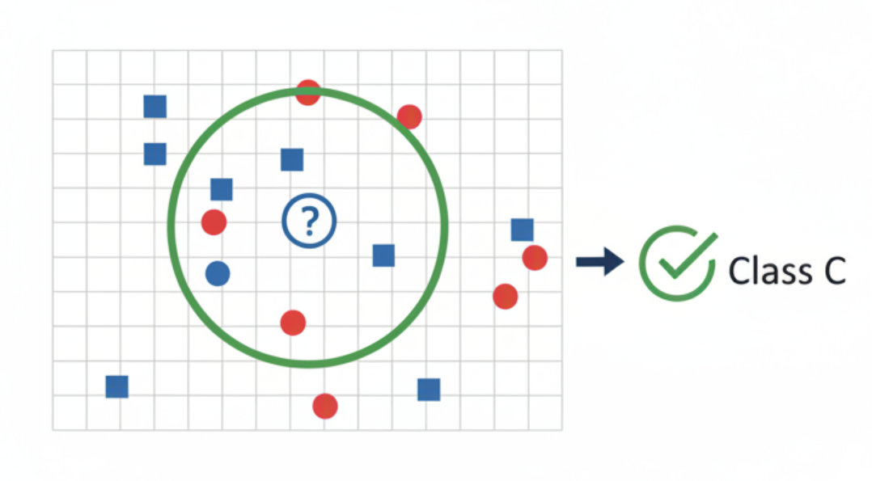
Basi Teoriche
Algoritmi di classificazione
Alberi di decisione
Nodo Radice: È l'attributo che meglio divide i dati iniziali.
Nodi Decision: Ogni nodo pone una domanda su una caratteristica.
Split (Divisione): I dati vengono divisi in rami (Sì/No o valori numerici) in base alla risposta.
Foglie: Sono i nodi finali che contengono la classificazione.
K-Nearest Neighbors (k-NN)
È un algoritmo "geometrico". Non costruisce un modello complesso, ma memorizza i dati.
Per classificare un nuovo dato, guarda i K vicini più prossimi nello spazio cartesiano.
Random Forest
È un metodo di Ensemble, invece di creare un solo albero, per un maggiore confronto crea tanti alberi decisionali.
Ogni albero viene addestrato su un sottoinsieme diverso dei dati.
Alla fine, la foresta prende una decisione a maggioranza. È solitamente più preciso e robusto di un albero singolo.

Slide 5
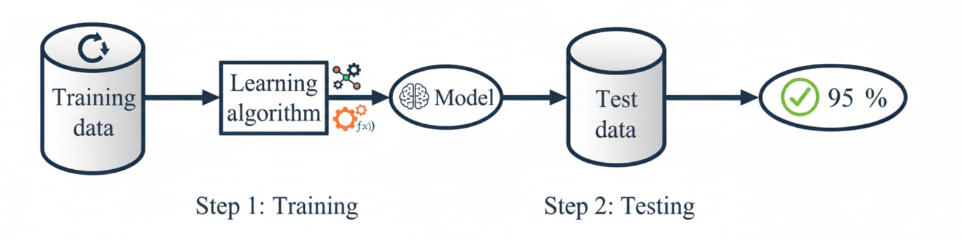
Basi Teoriche
FLUSSO DI LAVORO

Slide 6

Linguaggi e Strumenti Utilizzati
Python
Librerie:
scikit-learn: Per la creazione, addestramento e valutazione dei modelli di classificazione (Decision Tree, k-NN, Random Forest).
matplotlib e seaborn: Per la visualizzazione grafica dei risultati, come alberi decisionali, matrici di confusione e grafici di importanza delle feature.
pandas: Per la gestione e manipolazione dei dataset.
numpy: Per operazioni numeriche e array.
scipy: Per il caricamento di dataset in formato ARFF e altre funzioni scientifiche.
Visual Studio Code: Ambiente di sviluppo utilizzato per scrivere, modificare e testare il codice.
AI (Gemini): utilizzato per la creazione dei grafici su python.

Slide 7
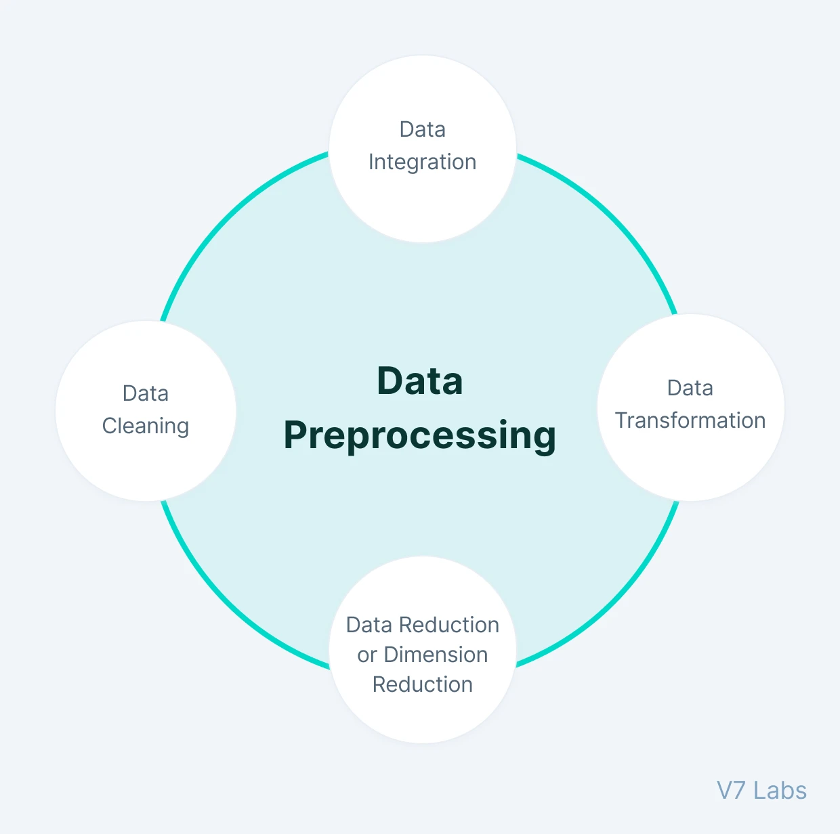
01
Dataset e Preprocessing

Slide 8

Descrizione Dataset Mushroom
Numero di Record:
8.124 istanze totali (4.208 commestibili, 3.916 velenosi).
Colonne Rimosse:
veil-type: Rimossa perché ha un unico valore costante per tutti i record (non porta informazione).
Nota: In una versione alternativa (decision_tree.py) è stata rimossa anche stalk-root per i troppi dati mancanti, ma nel modello finale (models.py) i mancanti sono gestiti.
Grafici di Importanza:
Analisi effettuata tramite Feature Importance (per alberi) e Permutation Importance (per k-NN) per identificare le caratteristiche più discriminanti (es. odor, spore-print-color).

Slide 9
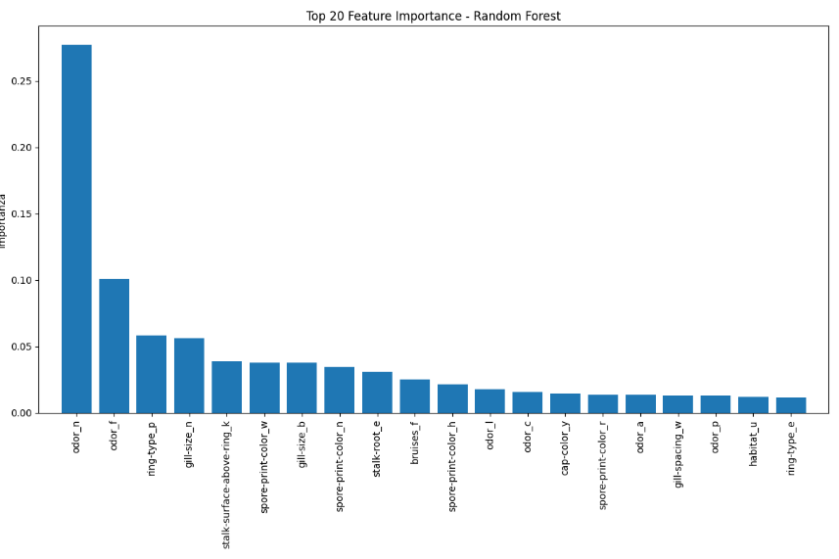
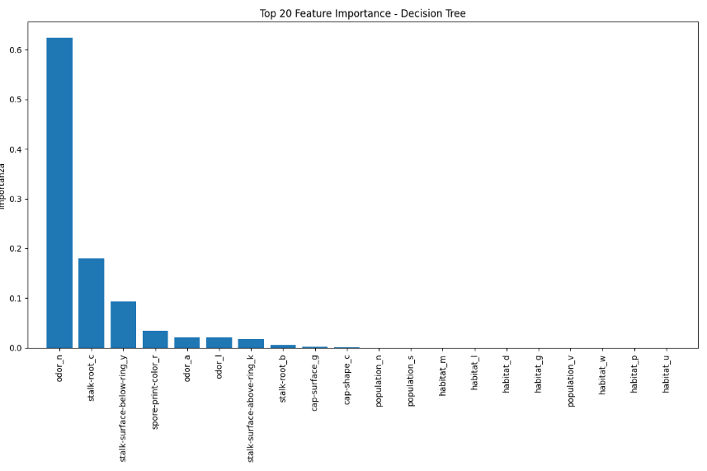
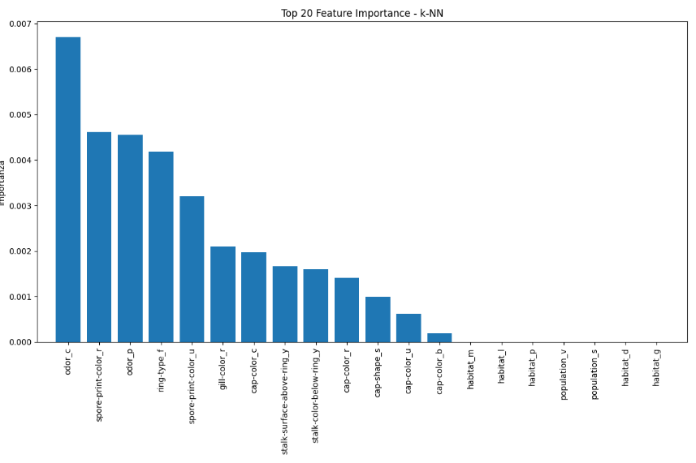
Importanza delle caratteristiche del dataset Mushroom per ogni modello
Eliminazione della colonna veil-type

Slide 10
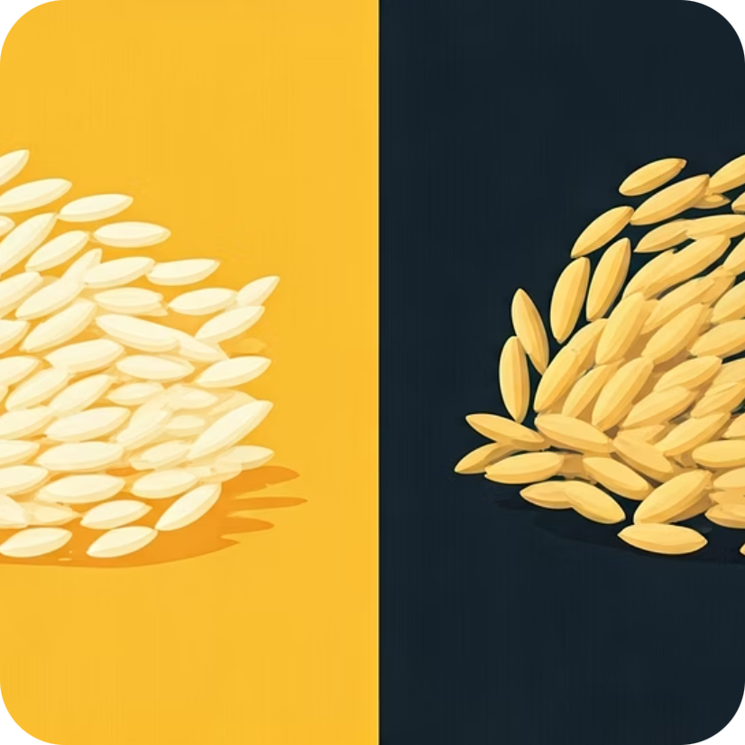
Descrizione Dataset Rice
Numero di Record:
3.810 istanze totali (1.630 Cammeo, 2.180 Osmancik).
Preprocessing e Pulizia:
Decodifica delle stringhe UTF-8 per corretta lettura dal formato .arff.
Nessuna colonna rimossa: tutte le 7 feature geometriche sono state ritenute valide.
Standardizzazione:
Fondamentale l'uso di StandardScaler per normalizzare le misurazioni geometriche (es. Area vs Perimetro) e permettere il corretto funzionamento di algoritmi basati sulla distanza come k-NN.

Slide 11
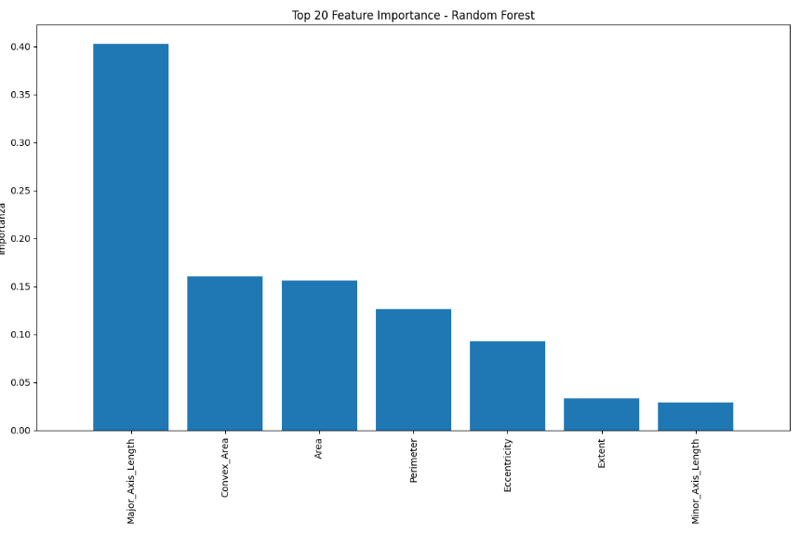
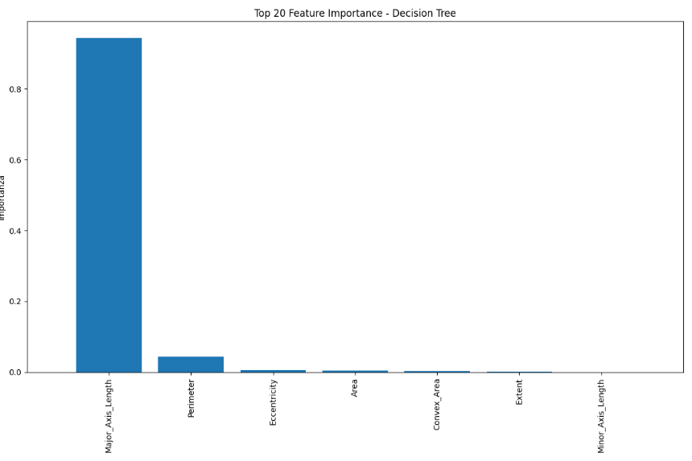
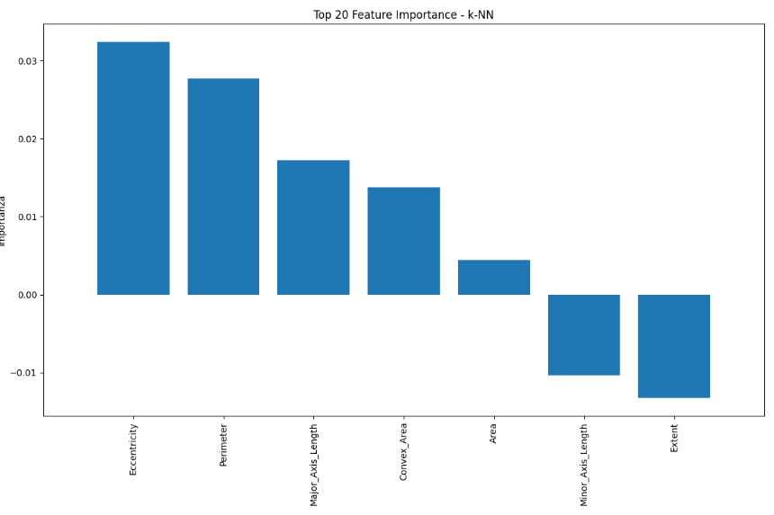
Importanza delle caratteristiche del dataset Rice per ogni modello

Slide 12
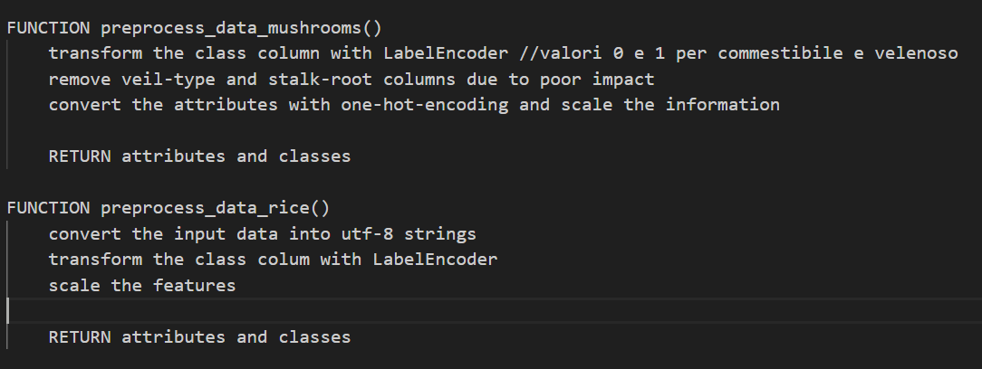
Preprocessing dei Dati
Queste funzioni si occupano di revisionare i dati del dataset Mushroom e del dataset Rice per prepararli all’addestramento e al testing dei modelli.

Slide 13
Divisione Training/Test e Scaling
Dopo il pre-processing, abbiamo diviso i dati in training (80%) e test (20%) per valutare i modelli in modo equo.

Slide 14
02
Algoritmi
e Implementazioni

Slide 15
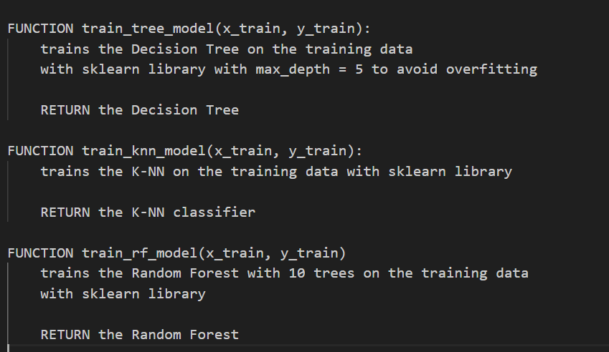
Modelli Scikit-Learn: Decision Tree, k-NN, Random Forest
Abbiamo addestrato 3 modelli della libreria Scikit-Learn: Decision Tree con profondità limitata per evitare l’overfitting, k-NN con 5 vicini per sfruttare la distanza tra punti, e Random Forest, un ensemble di 10 alberi che migliora la stabilità e l’accuratezza grazie al voto collettivo.

Slide 16
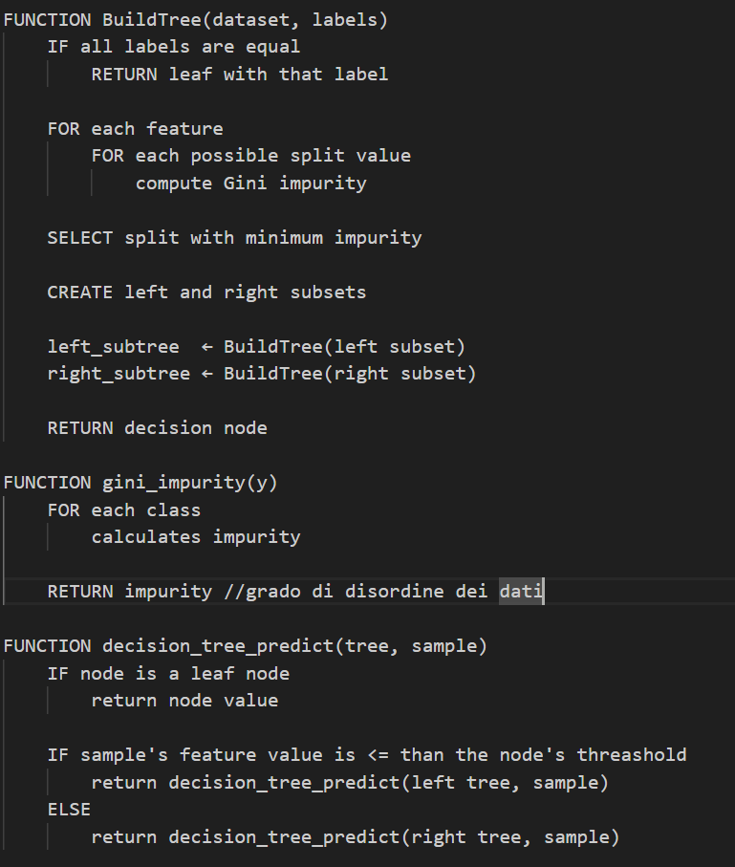
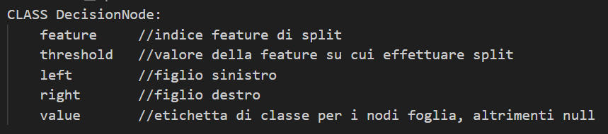
Custom Decision Tree: struttura e logica
Abbiamo inoltre provato a sviluppare un Decision Tree custom. L’algoritmo costuisce un decision tree partendo dai dati di training. Ad ogni passo sceglie la feature e la soglia che separano meglio i dati, riducendo al minimo la Gini Impurity. La costruzione dell’albero avviene in modo risorsivo fino ad ottenere nodi foglia che rappresentano una classe. In fase di predizione, il campione viene fatto scorrere nell’albbero seguendo le condizioni fino alla foglia finale

Slide 17
03
Valutazione e analisi dei Risultati

Slide 18

Metriche di performance e cross-validation
Abbiamo valutato i modelli usando metriche come accuracy, precision e recall, fondamentali per capire la qualità delle classificazioni.
La validazione fissata a 10 fold ha garantito che i risultati fossero affidabili e non dovuti al caso, mostrando performance realistiche su dati mai visti prima.

Slide 19
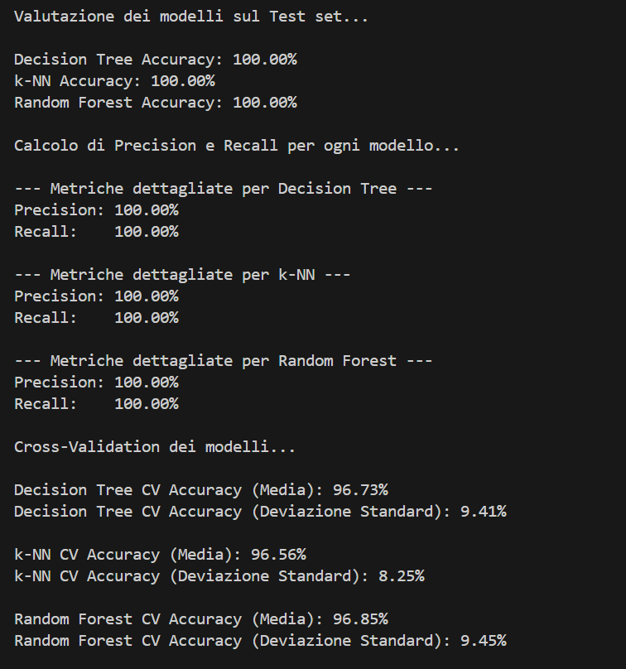
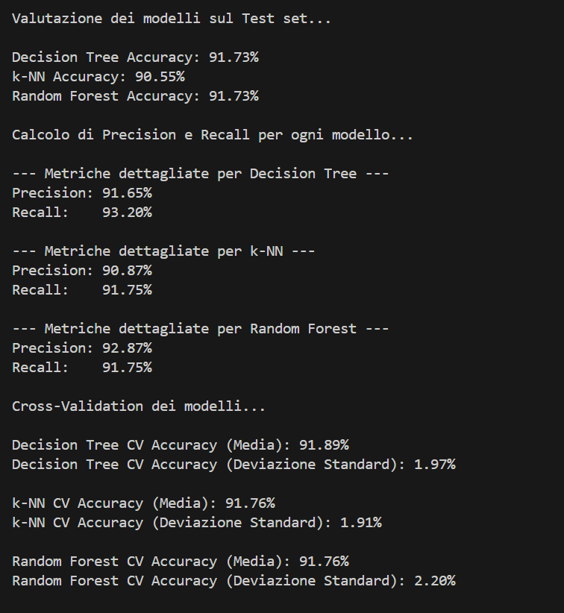
Mushroom vs Rice

Slide 20
Visualizzazioni delle matrici di confusione, confini decisionali

Slide 21
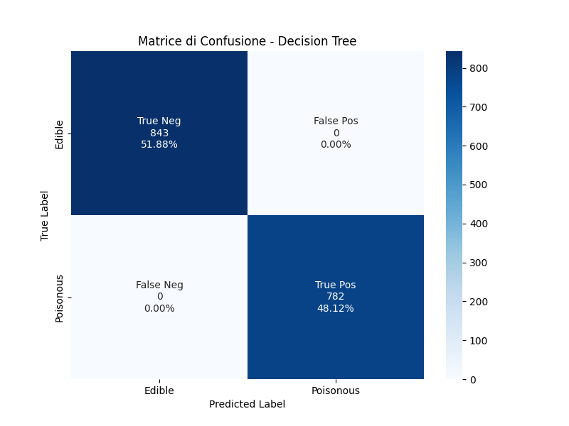

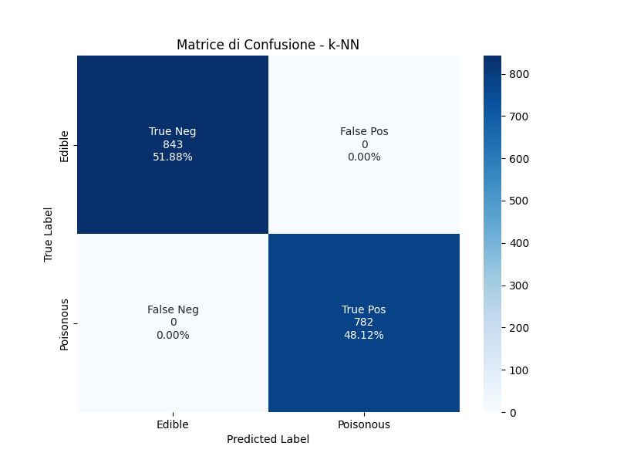
Matrice di confusione Dataset Mushroom

Slide 22
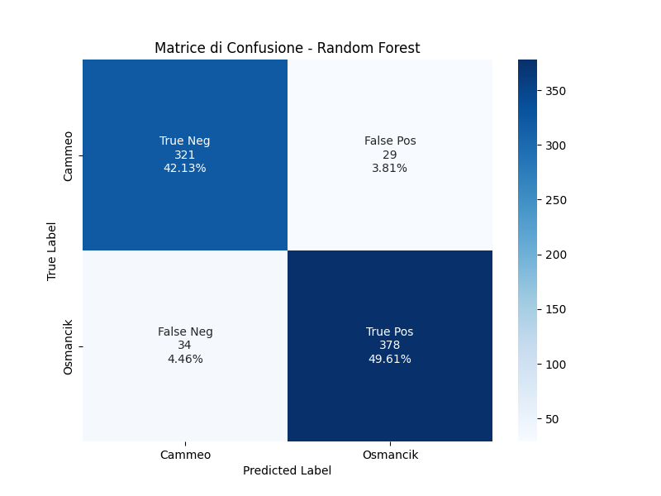
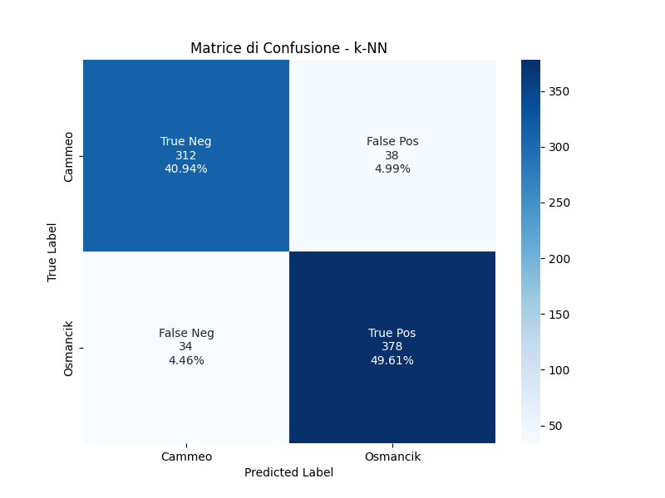

Matrice di confusione Dataset Rice

Slide 23
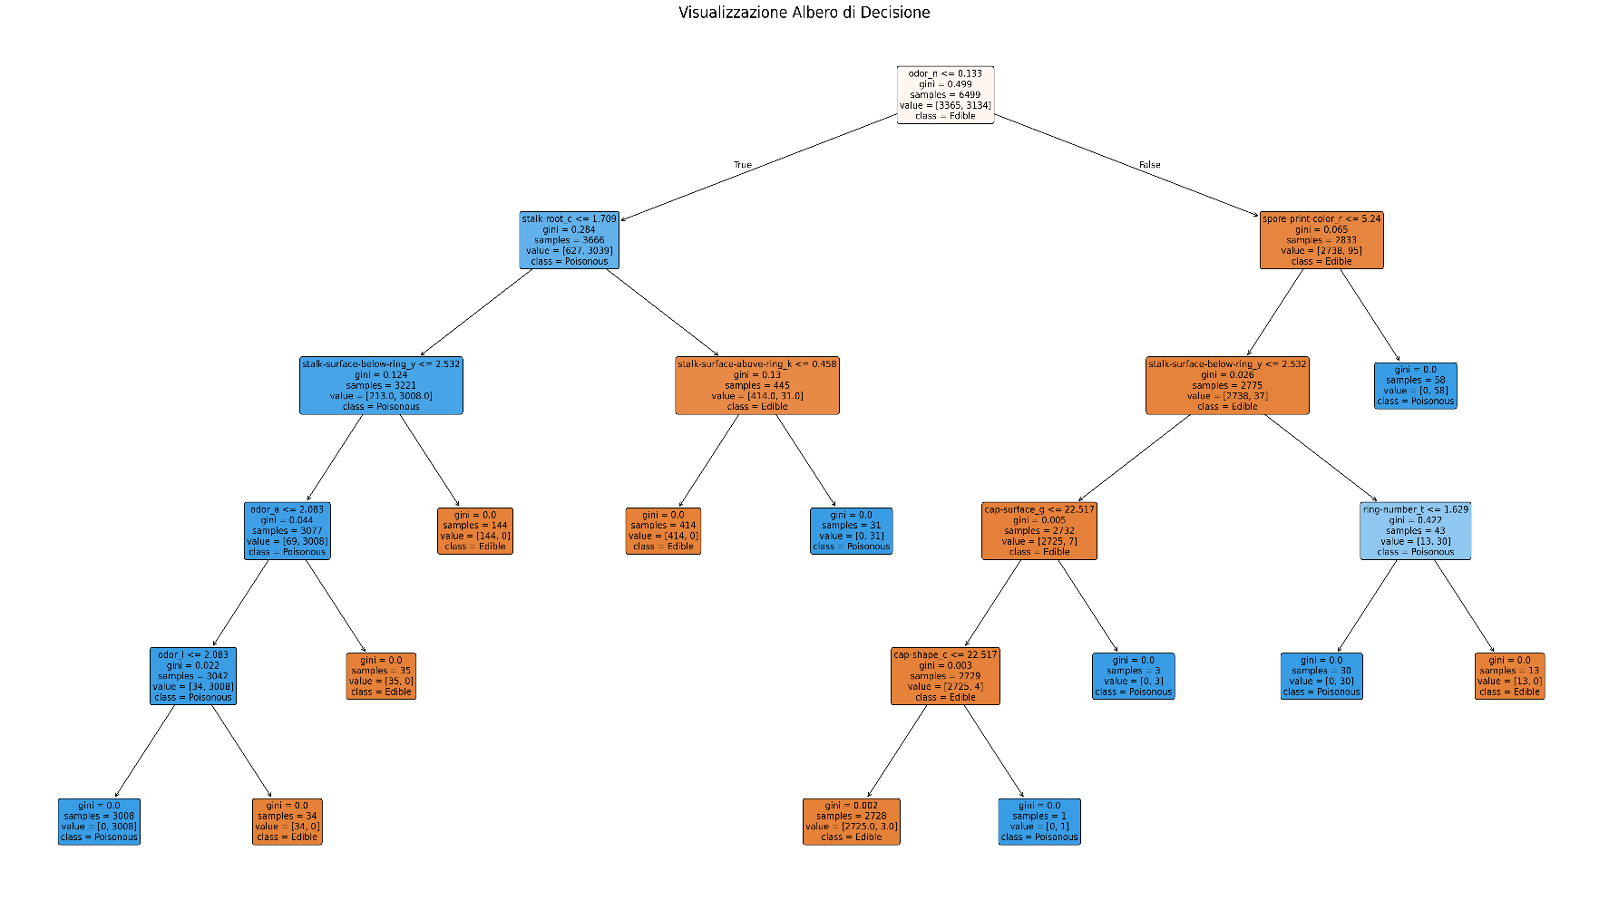
Decision-tree Dataset Mushroom

Slide 24
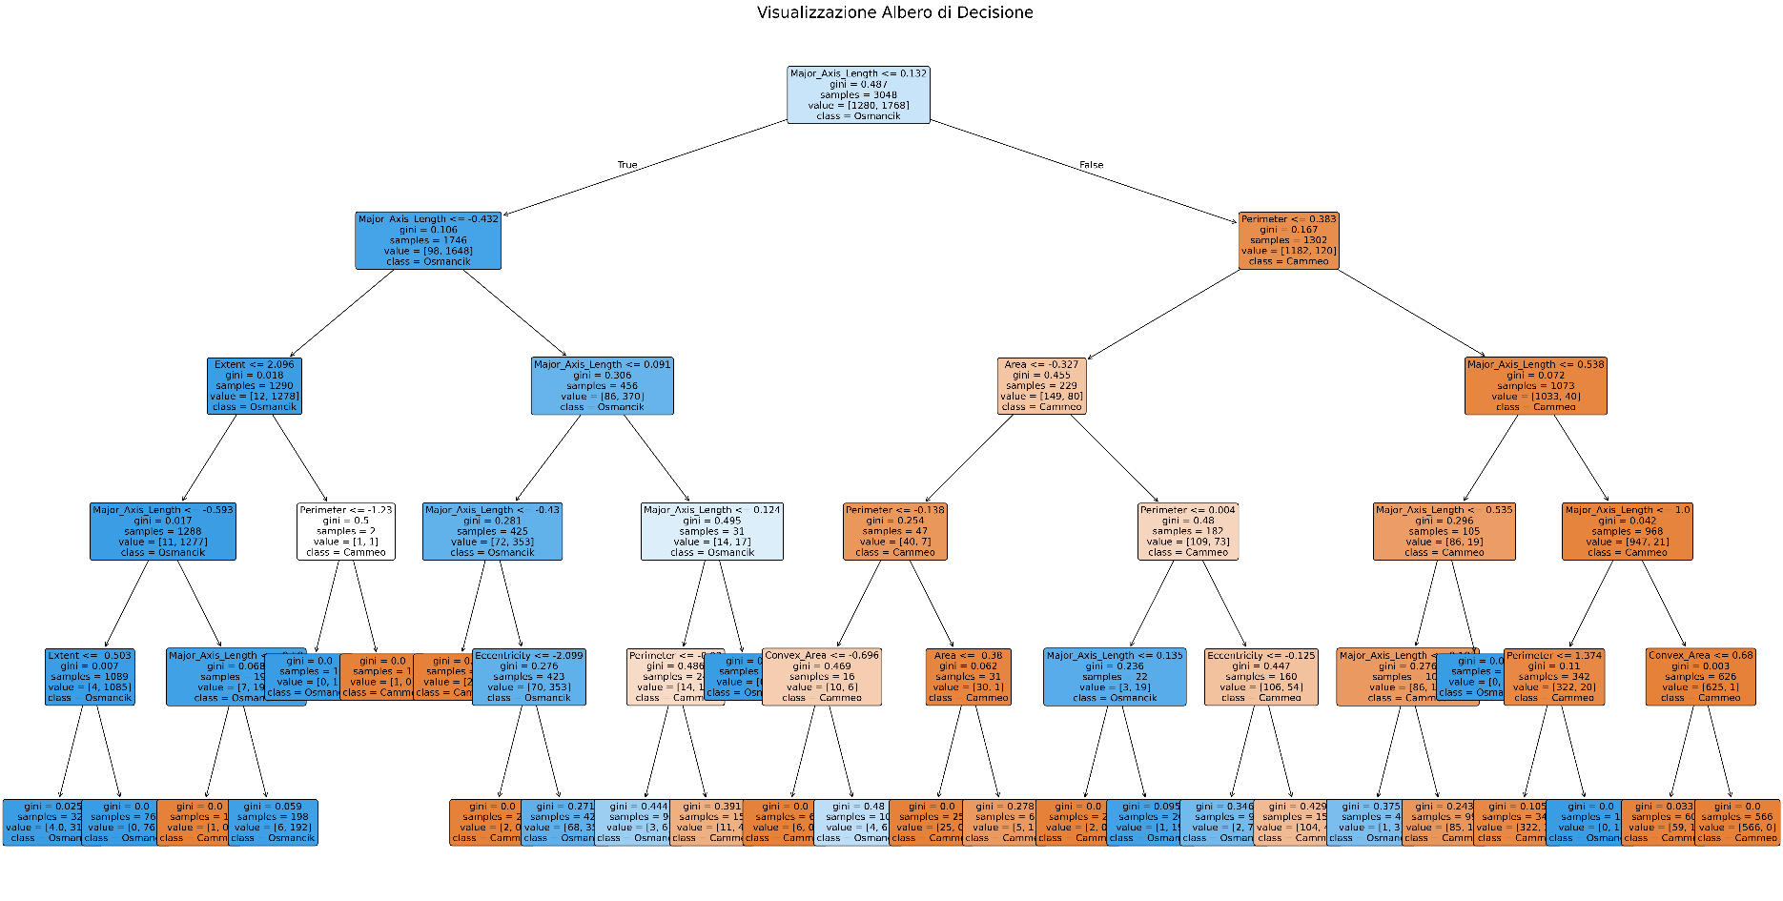
Decision-tree Dataset Rice

Slide 25
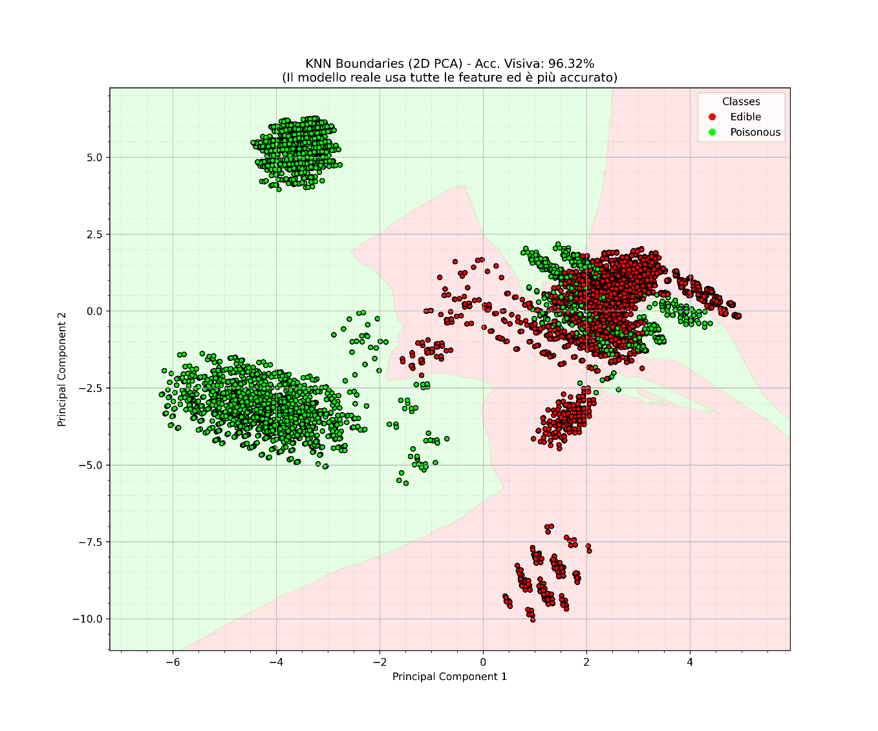
KNN Dataset Mushroom
Rappresentazione grafica di come l’ algoritmo tagli lo spazio delle feature per separare le classi.
Riduzione della Dimensionalità (PCA):
Poiché il dataset ha oltre 20 feature, abbiamo utilizzato la Principal Component Analysis per proiettare i dati in un piano 2D, permettendoci di vedere le aree di competenza di ogni classe.

Slide 26
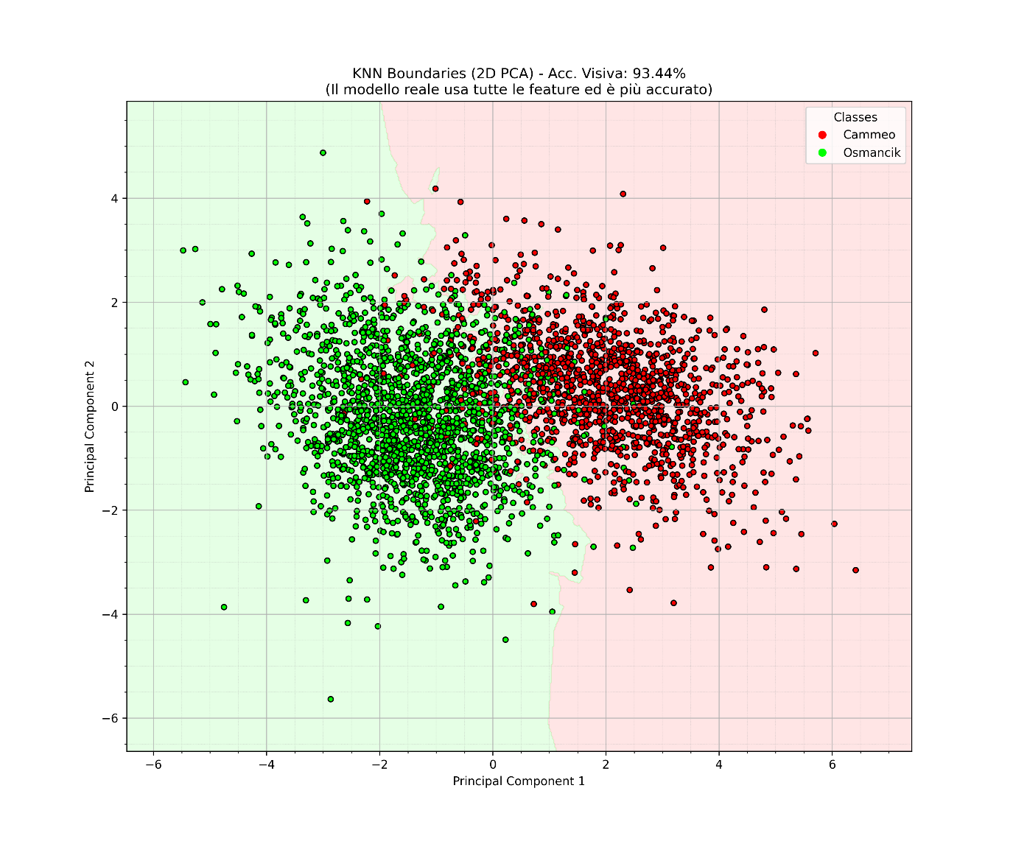
KNN Dataset Rice
Rappresentazione grafica di come l’ algoritmo tagli lo spazio delle feature per separare le classi.
Riduzione della Dimensionalità (PCA):
Poiché il dataset ha più di 6 feature, abbiamo utilizzato la Principal Component Analysis per proiettare i dati in un piano 2D, permettendoci di vedere le aree di competenza di ogni classe.

Slide 27
Analisi comparativa e conclusioni
Confrontare i tempi di esecuzione degli algoritmi, confronto tra costo e accuratezza, differenza di accuratezza tra i due dataset, spiegazione di quale dei due dataset sia il migliore.

Slide 28
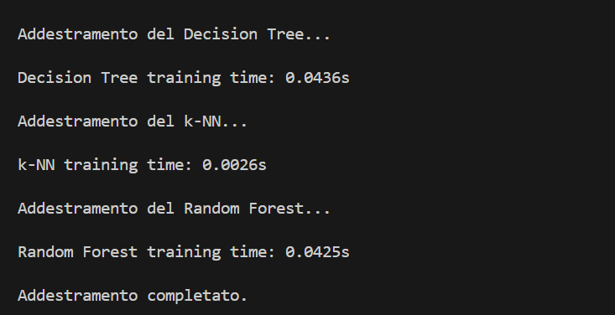
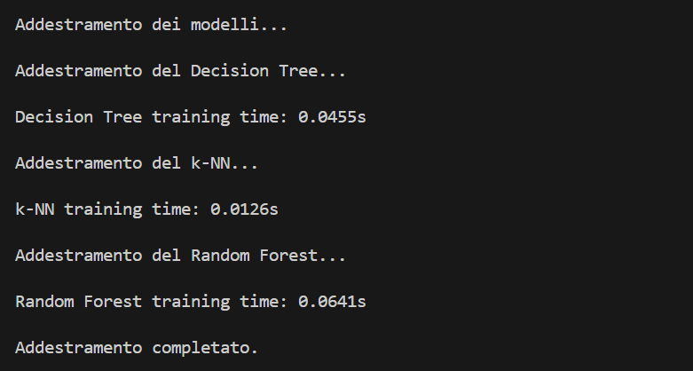
Tempo di esecuzione degli algoritmi su dataset Mushroom vs Rice
KNN è il miglior algoritmo per quanto riguarda la velocitò di addestramento

Slide 29
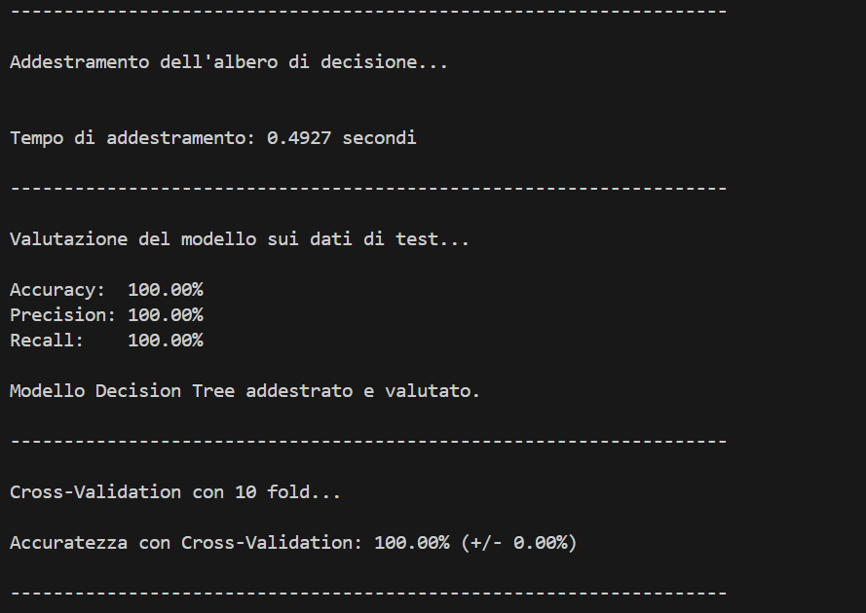
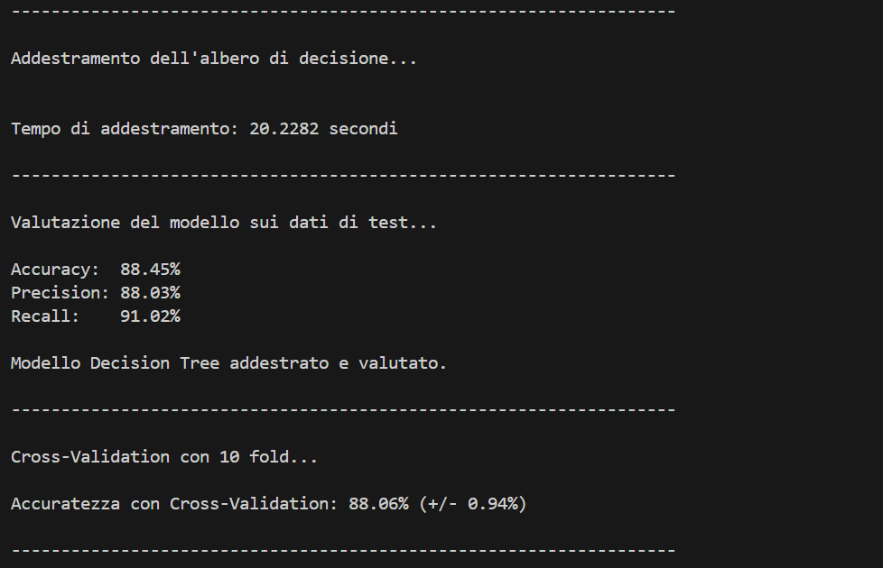
Tempo di esecuzione
dell’albero di decisione scritto da noi

Slide 30

Considerazioni finali
Nel dataset Mushroom, la presenza di feature altamente discriminanti (come l'odore) ha reso il problema linearmente separabile, permettendo anche a modelli semplici di raggiungere il 100% di accuratezza.
Nel dataset Rice, le caratteristiche geometriche sono valori continui e spesso sovrapposti tra le classi. Per questo è stata necessaria una normalizzazione tramite Standard Scaler. Questa complessità mette in difficoltà i modelli con confini decisionali lineari.
L'importanza del Preprocessing
Senza il One-Hot Encoding, l'albero avrebbe potuto interpretare i colori come una scala ordinata, introducendo un bias inesistente.
Senza lo Scaling, il k-NN darebbe troppa importanza ai valori più alti, ignorando quelli più piccoli e sbagliando le previsioni
Il Decision-Tree vince per trasparenza: possiamo seguire il percorso logico (white-box) ed è fondamentale per spiegare il "perché" di una decisione.
Il Random Forest vince per stabilità: la tecnica di Bagging ha eliminato la varianza, confermandosi la scelta migliore per generalizzare su nuovi dati.

Slide 31
Considerazioni finali
Abbiamo confrontato i due dataset chiedendoci: "Cosa accaddrebbe se il modello sbagliasse?"
La risposta cambia completamente tra i due casi.
Per quanto riguarda il dataset Mushroom, un errore di classificazione di un fungo velenoso come commestibile, può comportare gravi conseguenze. Per questo è fondamentale che il modello sia quanto più accurato possibile, anche a fronte di un più alto costo computazionale.
Per il dataset Rice, stiamo solo distinguendo due varietà di chicchi (Cammeo e Osmancik).
Questo può da la possibilità di trovare dei compromessi tra accuratezza e costo computazionale, siccome in questo ambito un errore nella classificazione non comporterebbe una conseguenza grave come nel caso del dataset Mushroom.

Slide 32
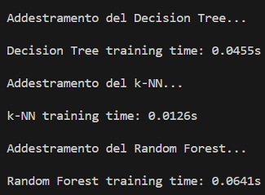
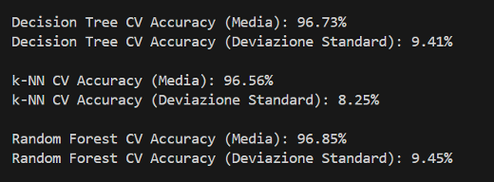
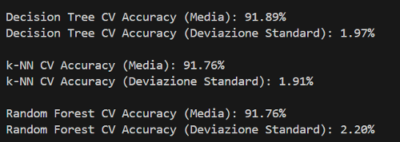
Considerazioni finali
Per quanto riguarda il dataset Mushroom, valutiamo che il modello più adeguato per eseguire operazioni di classificazione sia Random Forest, questo perché, nonostante sia computazionalmente più costoso, a fronte della Cross-Fold-Validation, restituisce una Accuracy media maggiore.
Per quanto riguarda invece il dataset Rice, il modello più adeguato è K-NN perché garantisce un’accuracy quasi a pari degli altri modelli, ma con un costo computazionale significativamente minore.

Slide 33
Fine
Orsini Fabio
Migliaccio Matteo

